Slide 1
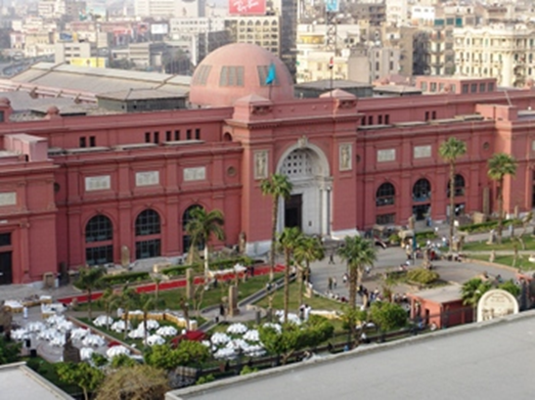
Каирский музей
Подготовила
Петрухно Юлия

Slide 2
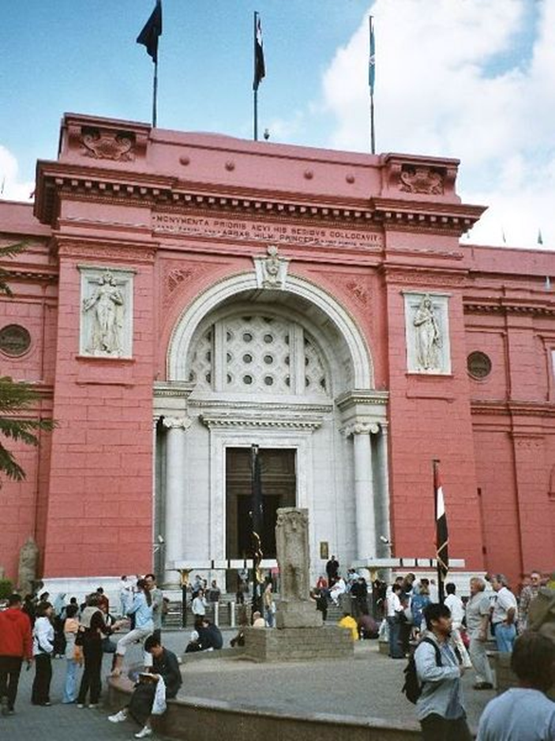
Главный вход в музей
Дата основания 1900 год
Местонахождение Площадь Тахрир, Каир, Египет

Slide 3
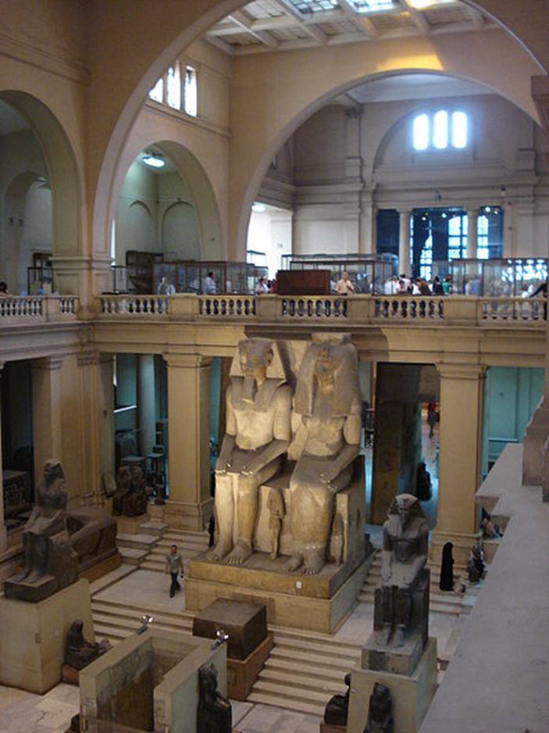
Египетский музей или Каирский музей находится в Каире, столице Египта, и является самым большим в мире хранилищем предметов древнеегипетского искусства. Его коллекция насчитывает около 120 тысяч экспонатов всех исторических периодов древнего Египта. Здание музея, расположенного в центре города на площади Тахрир, было построено в 1900 году в неоклассическом стиле по проекту французского архитектора Марселя Дюнона. Открытие музея состоялось в 1902 году.

Slide 4
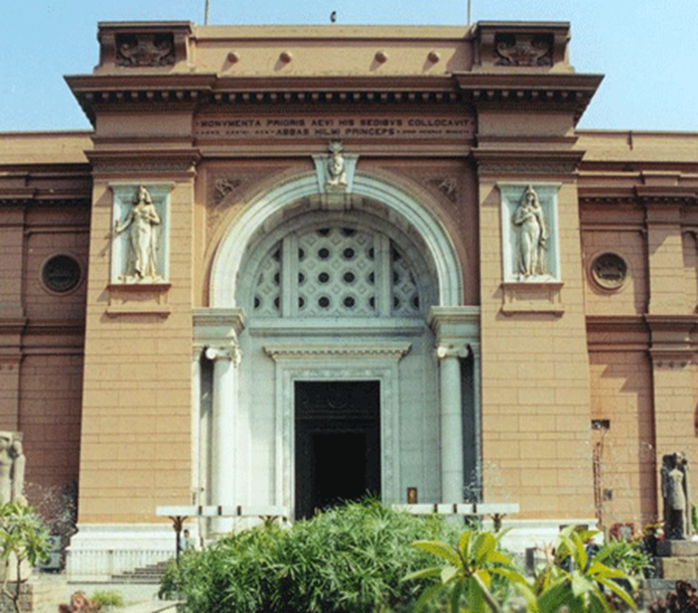
Сначала музей располагался в другом месте. И только в 1902 году для него было построено теперешнее здание. В нем более ста залов. Он имеет два этажа. Количество экспонатов давно превысило цифру сто тысяч. Их расположение соответствует хронологическому порядку.

Slide 5
Предыстория
В 1835 году египетское правительство организовало «Службу древностей Египта» дабы положить конец разграблениям в местах археологических раскопок и спасти бесценные находки. Вскоре была собрана первая коллекция шедевров древнеегипетского искусства. В 1858 году египтолог Огюст Мариет основал музей в Булаке, где и была выставлена коллекция. После того, как в 1878 году по причине наводнения многие экспонаты были повреждены, а часть их украдена, Мариетт выступил с инициативой построить большой музей для хранения древностей. В 1880 году по приказу Исмаила-Паши экспонаты были перевезены и до окончания строительства нового музея оставались в крыле его дворца в Гизе.

Slide 6
Экспонаты
Украшения царицы Аахотеп, супруги фараона Таа II Секененра и матери фараонов Камоса и Яхмоса I
Мумии фараонов Таа II Секененра, Яхмоса I, Аменхотепа I, Тутмоса I, Тутмоса II, Тутмоса III, Сети I, Рамсеса II, Рамсеса III, Аменхотепа II, Тутмоса IV, Аменхотепа III, Мернептаха, Сети II, Рамсеса IV, Рамсеса V, Рамсеса VI
Мумии и саркофаги жрецов Амона
Предметы из гробниц Тутмоса III, Тутмоса IV, Аменхотепа III и Хоремхеба, а также предметы из гробницы Тутанхамона. Всего в экспозиции представлено 1 700 предметов из более 3 500, один из главных экспонатов — посмертная маска Тутанхамона.
Предметы из гробницы царицы Хетепхерес I, матери Хеопса
Предметы периода царствования Эхнатона, обнаруженные в Амарне, где находятся развалины Ахетатона
Предметы 21 и 22 династии, обнаруженные в Танисе, среди которых — золотая погребальная маска фараона Псусеннеса I
Предметы, обнаруженные египетскими и иностранными археологами во время раскопок в Гизе, Саккаре, Бубасте, Гелиополе, Асуане и Нубии
Загадочный «саккарский самолётик»

Slide 7
А также :
Палетка Нармера , Статуя фараона Хасехемуи , Статуя Джосера, Статуя фараона Снофру ,Стела фараона Снофру , Статуя принца Рахотепа ,Статуя Нофрет ,Гуси Мейдума ,Фигурка фараона , Хуфу,Статуя фараона Хафре,Скульптура фараона,Менкаура,Скульптура Сенеба ,Стул царицы, Хетепхерес,Резервные лица ,Скульптура сидящего писца,Статуя жреца Каапера,Статуя жены старосты,Голова,статуи фараона Усеркафа,Статуя фараона Неферефра,Статуя смотрителя пирамид Ти,Статуя фараона Пепи I ,Статуя фараона МентухотепаII
Пирамидион Аменемхета III,Статуя души Ка фараона Гора – Ауибры,Золотой воротник принцессы Неферуптах , Деревянная статуя служанки,Саркофаг , царицы Ашаит,Голова статуи царицы Хатшепсут,Статуя фараона Тутмоса III,Статуя Аменхотепа сына Хапу,Погребальная маска Иуйи,Погребальная маска Туйе,,Статуя фараона Эхнатона,Маленькая статуя Эхнатона,Барельеф Эхнатона,Рисунок. Царица с уткой,Канопа из гробницы №55,Голова принцессы,Царица Тия,Статуя Мерире , Статуя Рамсеса II, Золотая маска Унджебауенджеда ,Статуя богини Таурт,Палетка "Солнечные звери«,Рисунок по кости
Сфинкс жены фараона Джедефре, Жертвенный стол с картушами фараонов Снофру и Джедкара Исеси
Чаша с картушем фараона Хуфу , Статуя сидящего писца ,Статуя,жреца с сыном и дочерью,Золотая голова ястреба, Планшетка фараона Тети,Подголовник Куа , Стол для подношений Куа Статуэтка пивовара , Статуя Аменхотепа II , Статуя времен Древнего царства , Ложка в форме рыбы , Измерительные линейки Статуя Небре ,Статуя фараона Сети I , Женский портрет, Статуя Аменемипета и его жены, Пирамидион Хонсу- Гора, Протез пальца, Стела фараона ,Нектанебо
Статуя Сфинкса, Антропоидный гроб, Сеть для ловли птиц, Стела жреца Джед- Бастет-Иуф-Анкха,Нефертити, Статуи фараона Сесостриса I, Статуи фараона Аменемхета I

Slide 8
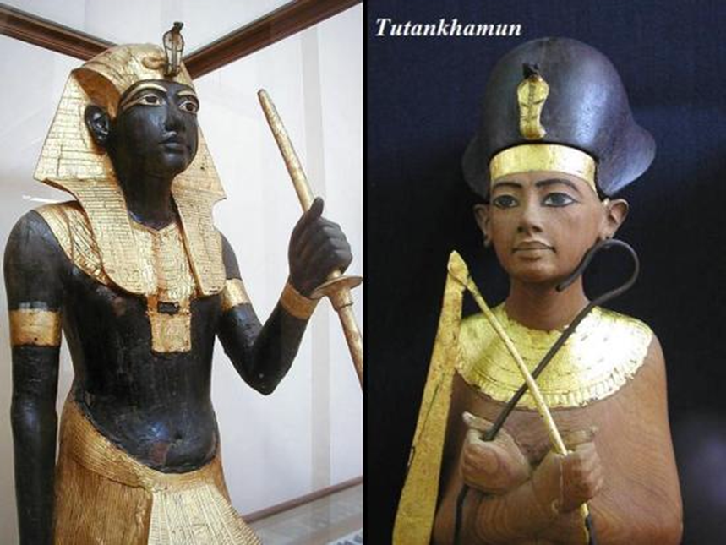

Slide 9
Происшествия
1.↑ Мародеры уничтожили две мумии в Каирском музее
2.↑ Мародёры уничтожили 2 мумии в Национальном музее Египта | euronews
3.↑ Из музея в Каире украли статуи Тутанхамона и Нефертити
28 января 2011 года во время народных демонстраций мародёрами были разбиты несколько витрин и опустошена касса, после чего была создана «живая цепочка» вокруг музея из сознательных демонстрантов для защиты экспонатов[1]. Затем музей был взят под защиту армейских подразделений[2]. Как сообщил государственный министр по делам древностей Египта Захи Хавасс, после проведённой в музее инвентаризации в списке украденных музейных ценностей по меньшей мере 18 артефактов. Среди них две позолоченные деревянные статуи фараона Тутанхамона, статуя Нефертити, статуэтка писца, а также сердце скарабея , и ограбили кассы музея.

Slide 10
Создание
Два человека, которым мир обязан созданием Каирского музея, сохранившего творения великих мастеров древности, никогда не встречались. Один из них - Мохаммед Али, правитель Египта первой половины ХIХ века, албанец по происхождению, обучившийся грамоте уже в достаточно зрелом возрасте, в 1835 своим декретом запретил вывоз древних памятников из страны без специального разрешения правительства. Другой - француз Огюст Мариетт, который в 1850 прибыл пароходом в Александрию с намерением приобрести коптские и сирийские церковные рукописи, не зная, что незадолго до этого коптский патриарх запретил вывоз этих раритетов из страны.
Египет покорил Мариетта, магнетизм древних образов полностью овладел им, и он начал раскопки в Саккаре. Неожиданные открытия настолько поглотили его, что Мариетт забывает о первоначальной цели своей поездки, однако он прекрасно осознает, что все добытые с таким трудом артефакты должны быть сохранены для современников и потомков. Для этого нужно контролировать проводимые раскопки и найти место для хранения и экспозиции найденного. Так родились существующие по сей день Служба древностей Египта и Каирский музей, которые Мариетт возглавил в 1858.

Slide 11
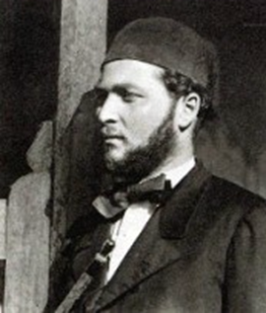
Первое здание музея располагалось в квартале Булак, на берегу Нила, в доме, где поселился Мариетт со своей семьей. Там он открыл четыре зала экспозиции египетских древностей. Количество ценных находок, в том числе и золотых ювелирных изделий, постоянно росло. Для их размещения было необходимо новое здание, но, как всегда, возникли финансовые трудности. Несмотря на огромные усилия Мариетта, который питал беззаветную любовь к Египту, его целеустремленность и дипломатию, решить этот вопрос не получалось, а старому зданию угрожали ежегодные разливы Нила. Мариетт снискал любовь и уважение правителей Египта, он был приглашен на торжественную церемонию открытия Суэцкого канала, написал историю, которая легла в основу либретто известной оперы «Аида», удостоился титула «паша», но до самой смерти так и не увидел нового здания. Мариетт умер в 1881, саркофаг с его телом похоронили в саду музея Булак. Через десять лет коллекция переедет в Гизу, в старую резиденцию хедива Исмаила, саркофаг Мариетта последует туда же, и только в 1902 сбудется наконец его мечта о создании музея в центре столицы - Каире. Здание было построено на площади Эль-Тахрир по проекту французского архитектора. В саду нового музея Мариетт обретет свое последнее пристанище, над его мраморным саркофагом, расположенным с левой стороны от входа, поднимется его бронзовая статуя во весь рост, в традиционном египетском костюме конца XIX века, в османской феске на голове. Вокруг - бюсты крупнейших египтологов мира, среди них - скульптурный портрет выдающегося русского ученого начала ХХ века В. С. Голенищева. В саду выставлены и находки Мариетта - сфинкс Тутмоса III из красного гранита, обелиск Рамсеса II и другие произведения монументального искусства. Огромный вестибюль, около ста залов, расположенных на двух этажах, сто пятьдесят тысяч экспонатов и тридцать тысяч предметов в запасниках, охватывающих пяти тысячелетнюю историю Древнего Египта, - вот что представляет собой Каирский музей.

Slide 12
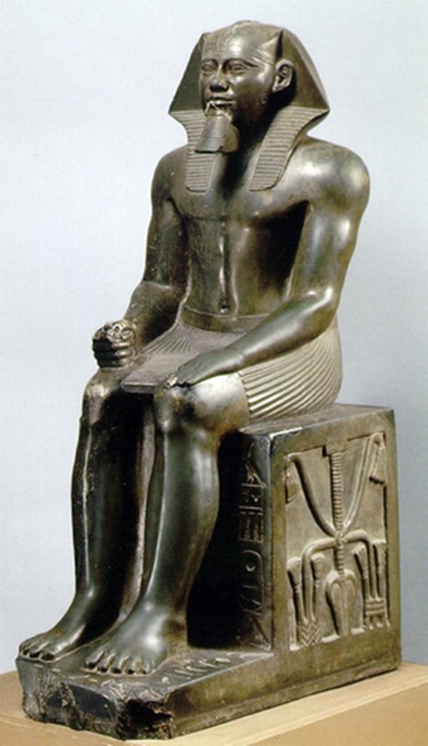
Его коллекция уникальна. Переходя из зала в зал, посетитель совершает незабываемое путешествие в загадочный мир древней цивилизации, колыбели человеческой культуры, поражающей изобилием и великолепием своих рукотворных деяний. Экспонаты расположены по тематическому и хронологическому принципу. На первом этаже - шедевры каменной скульптуры из известняка, базальта, гранита начиная с додинастического и до грека- римского времени. Среди них - знаменитая статуя фараона Хафра, строителя второй по величине пирамиды в Гизе, сделанная из темно-зеленого диорита со светлыми прожилками, скульптурная композиция фараона Микерина, показанного в окружении богинь.

Slide 13
Отдельный зал посвящен сокровищам царицы Хетепхерес, матери фараона Хеопса, построившего самую знаменитую пирамиду. Среди них - кресло, огромное ложе, носилки, покрытые листовым золотом, шкатулка, украшенная инкрустацией из камней в виде крыльев бабочки, с двадцатью серебряными браслетами. Здесь же - массивные саркофаги различных эпох из красного и черного гранита, лодки фараонов из ценных пород дерева, гранитные сфинксы фараонов. В отдельном зале - колоссы фараона-еретика Эхнатона и статуи его жены Нефертити, с известностью и красотой которой может соперничать разве что Джоконда Леонардо да Винчи. Вот далеко не полный перечень того, что может увидеть посетитель на первом этаже экспозиции.

Slide 14
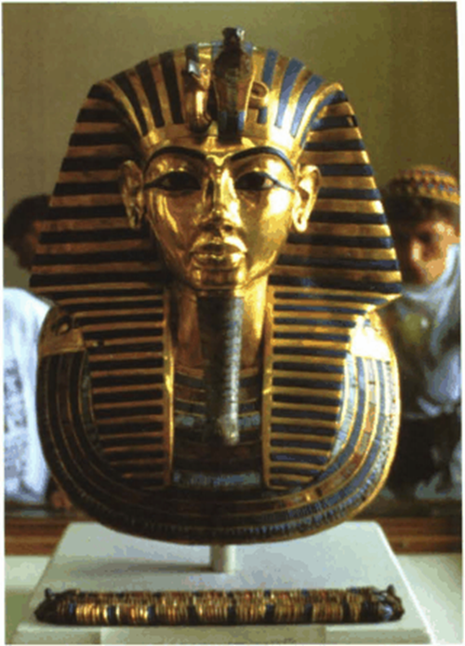
Несомненный шедевр коллекции - сокровища Тутанхамона, ставшие сенсацией начала ХХ века. Поражает даже не обилие золота, хотя одна лишь маска Тутанхамона весит одиннадцать килограммов, а высочайшее качество ювелирной работы с благородным металлом, драгоценными камнями и ценнейшими породами дерева. Украшения Тутанхамона, в числе которых широкие золотые ожерелья, инкрустированные бирюзой, лапис-лазуритом и кораллом, массивные серьги, пекторали с мифологическими сюжетами, не имеют равных. Мебель выполнена с особым изяществом, даже огромные обитые золотом ковчеги, внутрь которых ставили саркофаг, восхищают тонкостью своего исполнения. Полна лиризма сцена на спинке кресла Тутанхамона, показывающая любящую чету юных правителей огромной страны.

Slide 15
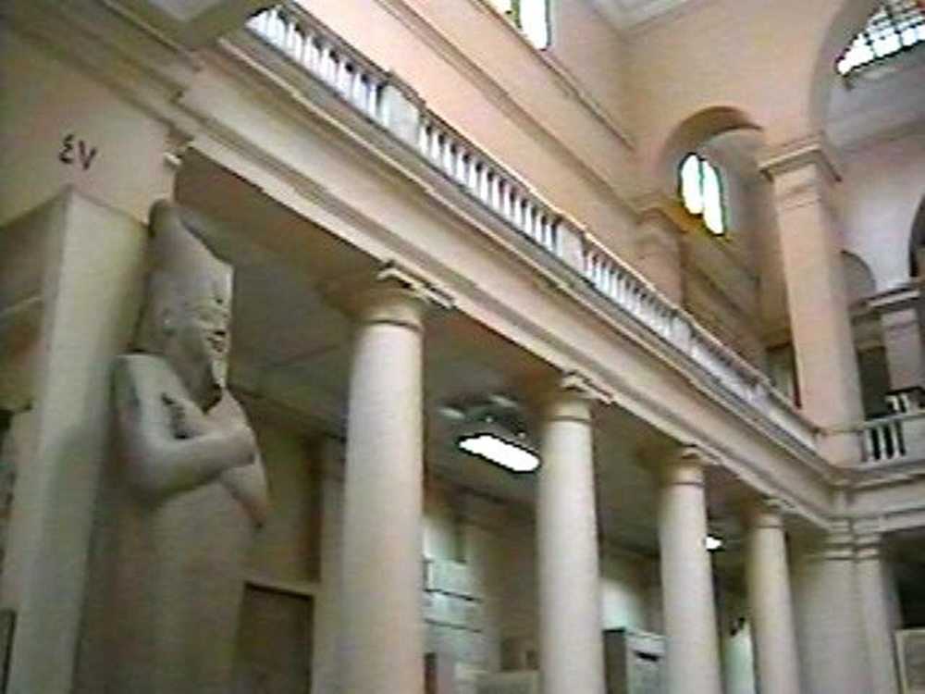
В середине 111 тысячелетия до н.э. на стенах пирамид фараонов были начертаны слова: «О фараон, ты не ушел мертвым, ты ушел живым» . Автор этого текста даже не подозревал, какое продолжение жизни ждет владельцев пирамид и гробниц. И хотя имена тех, кто строил, ваял и творил для своих фараонов, исчезли в водовороте истории, дух Древнего Египта витает в стенах Каирского музея. Здесь ощущается великая духовная сила древней цивилизации, любовь к своей стране, феномен непохожего ни на какие другие культуры государства.

Slide 16
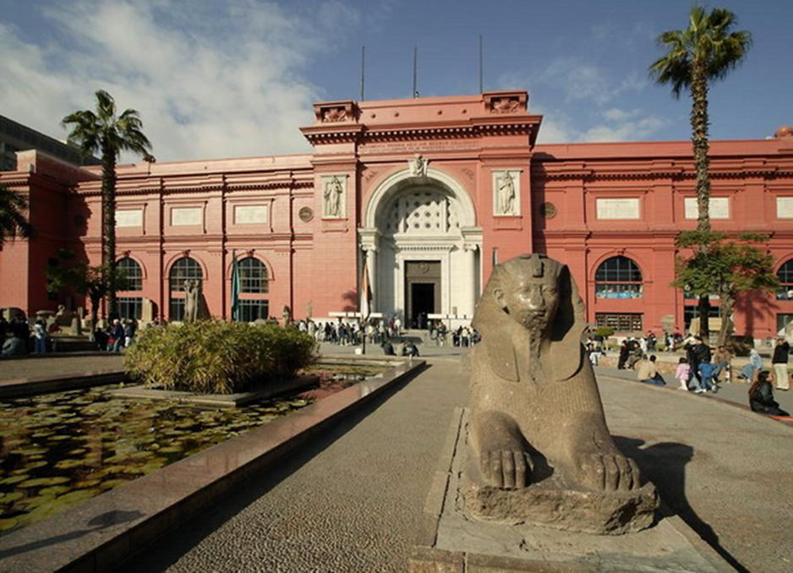
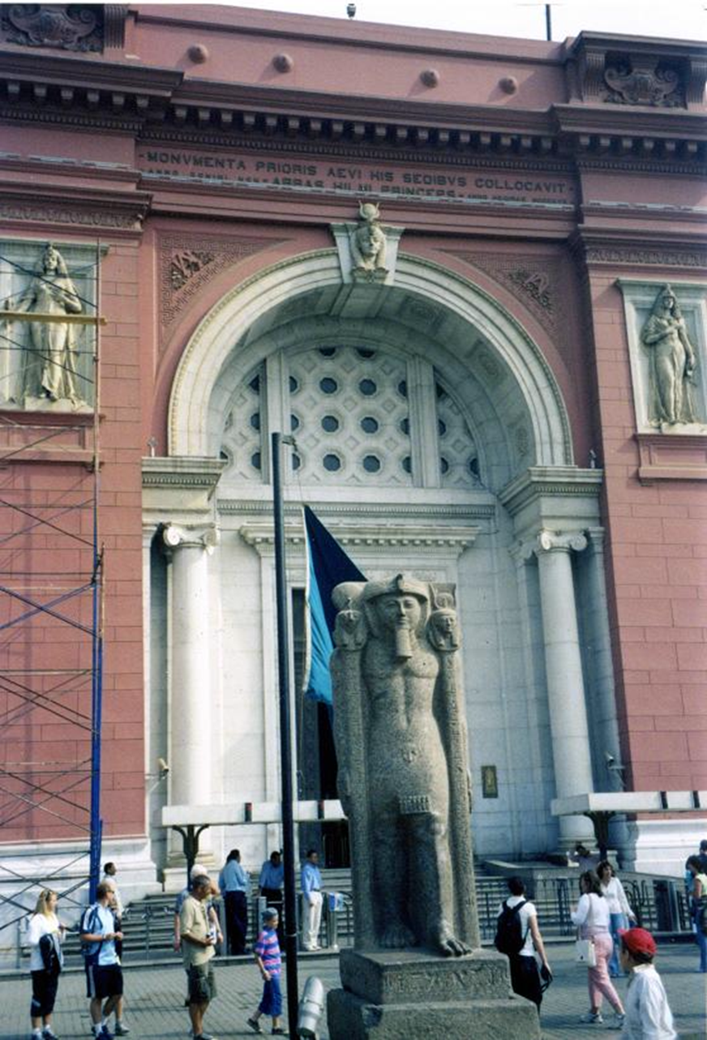

Slide 17
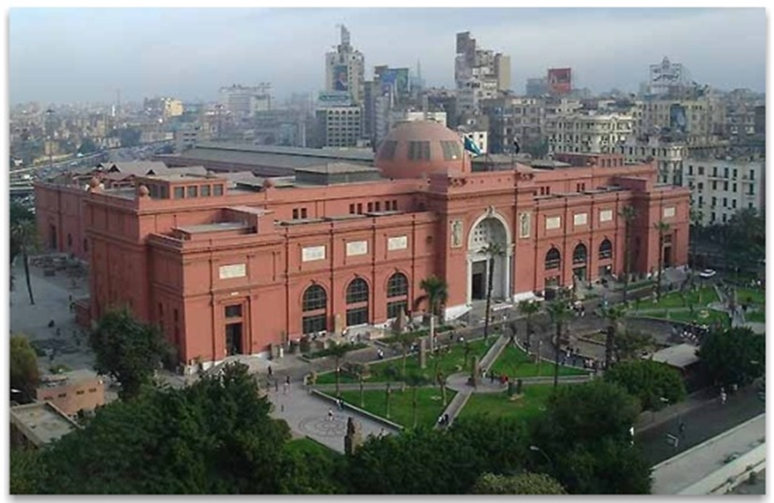
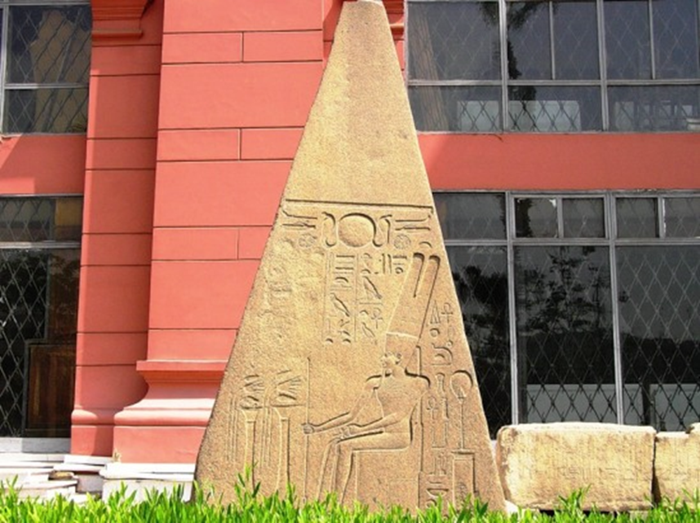

Slide 18
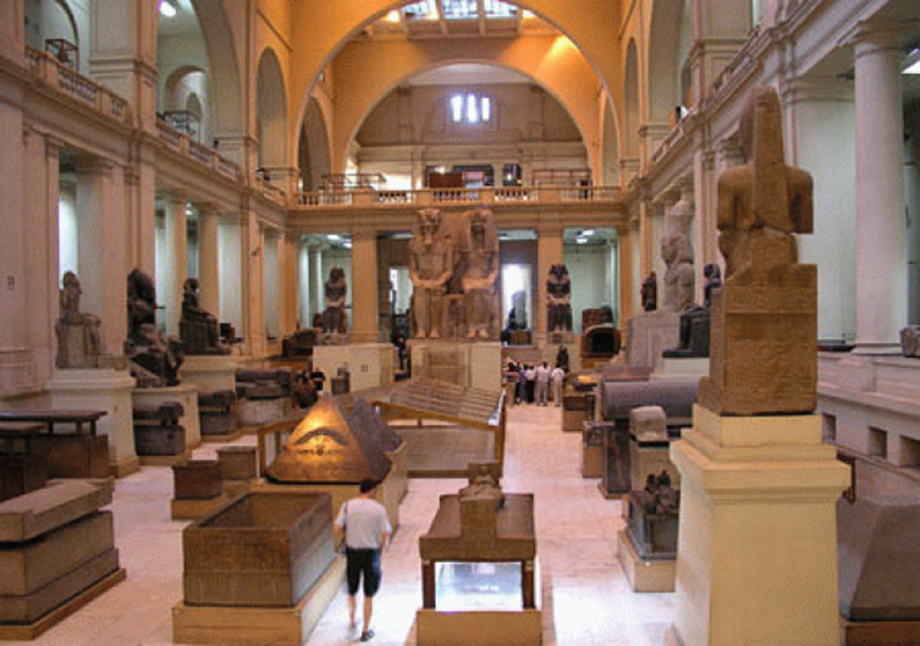
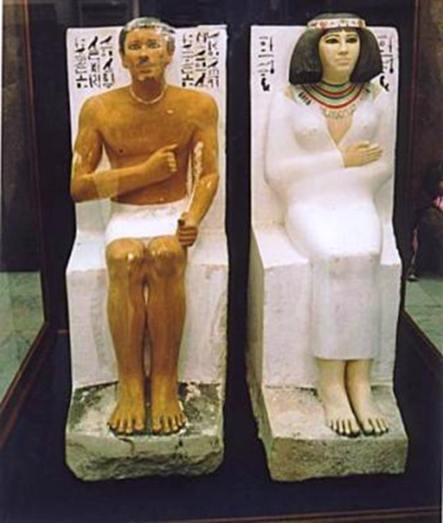

Slide 19
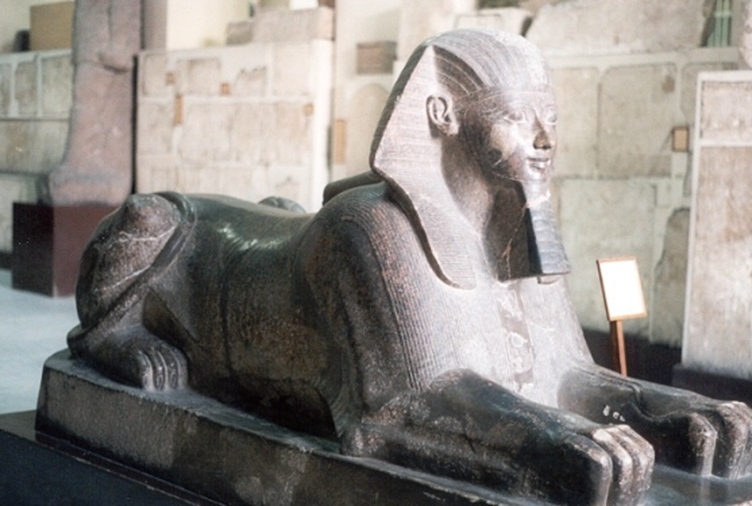
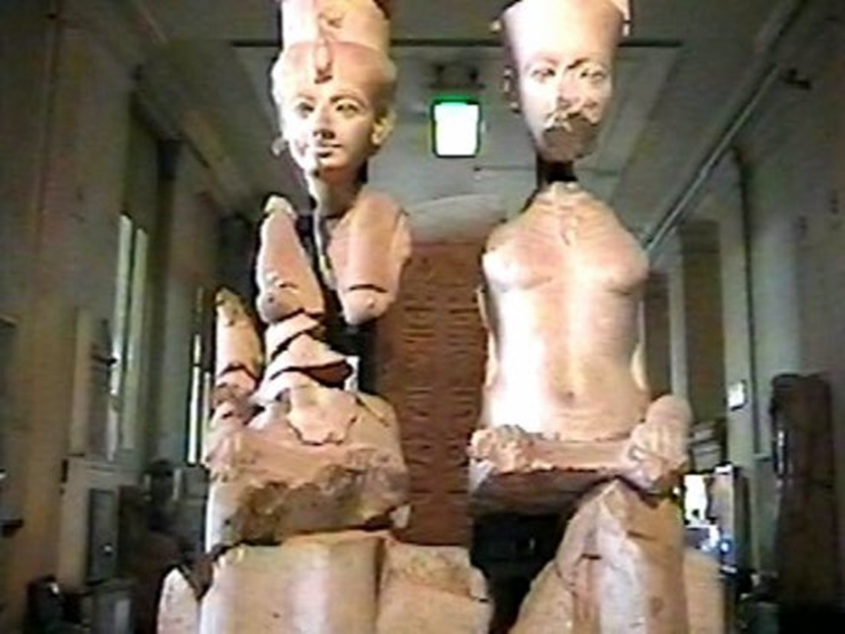

Slide 20
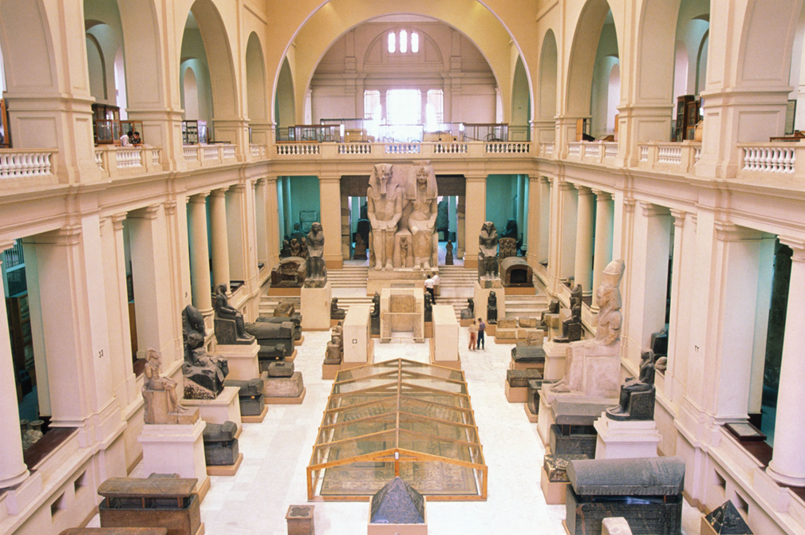
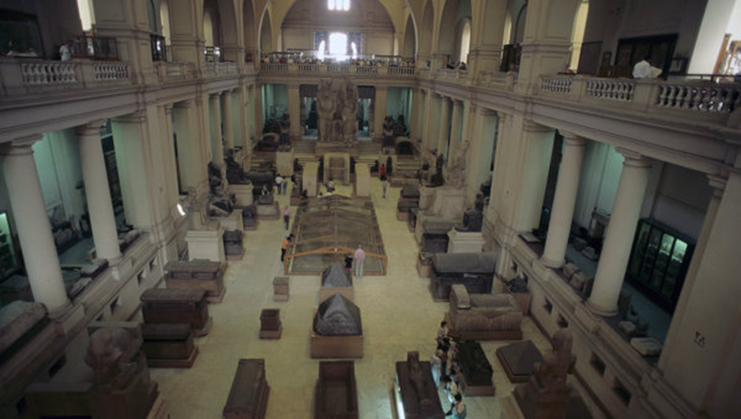

Slide 21
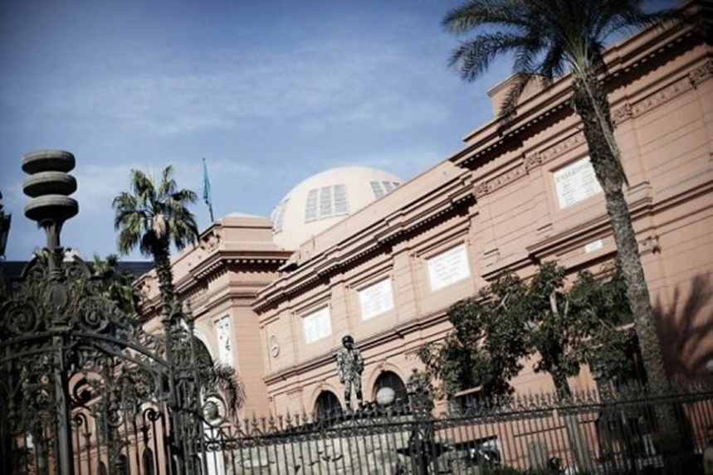
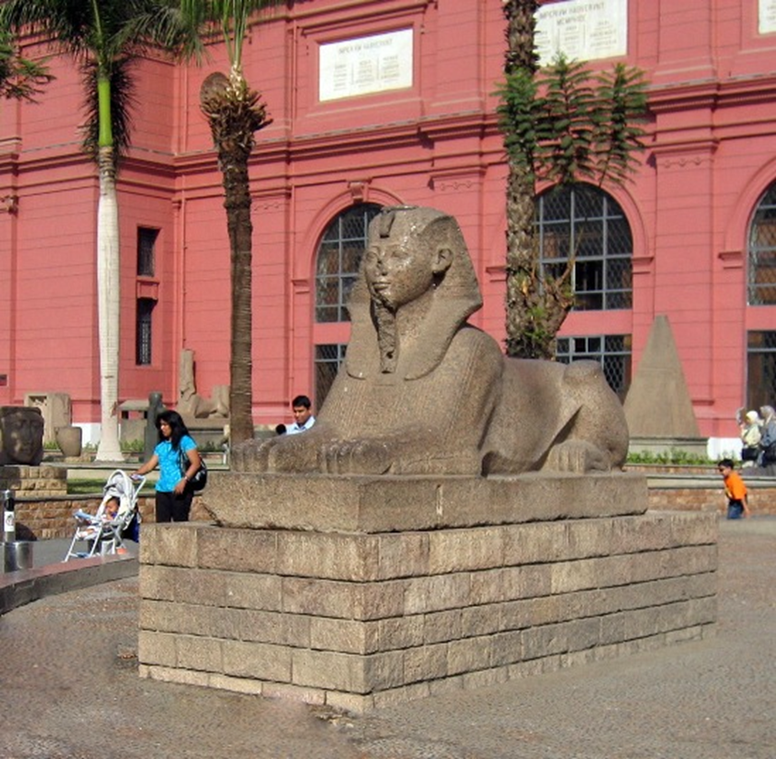

Slide 22
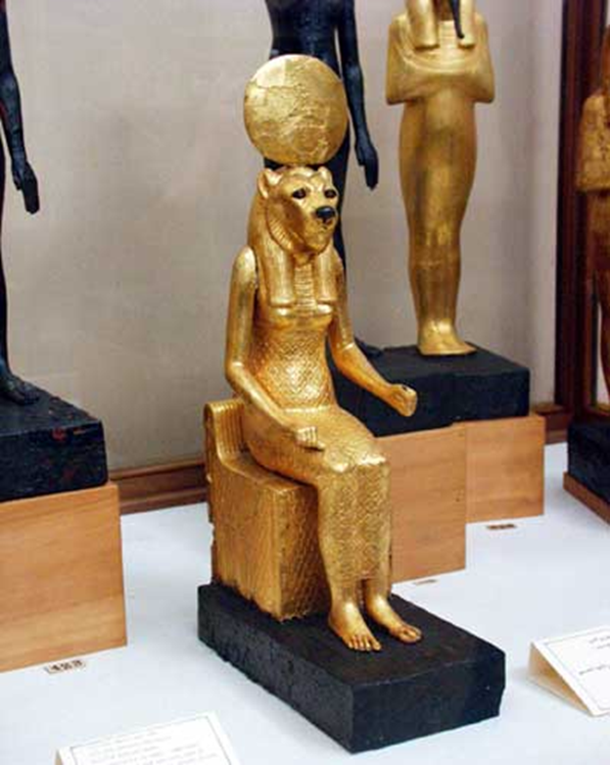
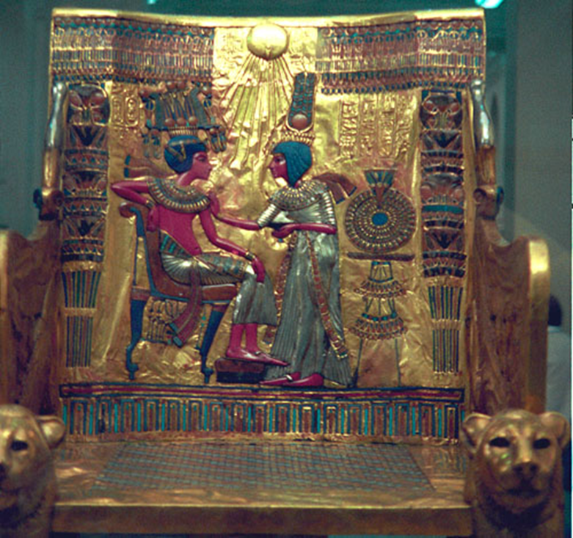

Slide 23
Мумии фараонов Египта
В отдельном зале, где поддерживаются специальная температура и влажность, хранятся мумии многих известных фараонов Египта. Они были найдены в некрополе Курны в 1871 братьями Абд эль-Расул, которые в течение многих лет хранили тайну своей находки и наживались на торговле сокровищами. Время от времени под покровом ночи их вытаскивали из тайника и сбывали на черном рынке. Прекратить грабеж помогла ссора между братьями из- за дележа добычи. Мумии, тщательно спрятанные жрецами, спустя тысячелетия были подняты на поверхность и срочно погружены на корабль, который взял курс на север, чтобы доставить находки в Каирский музей. На всем пути следования корабля по обоим берегам Нила стояли жители окрестных деревень. Мужчины палили из ружей, салютуя своим знаменитым предкам, а женщины, как будто сошедшие с древнеегипетских рельефов и папирусов, с непокрытыми головами и распущенными волосами оплакивали мумии, провожая их к погребению, точно так же, как это делали в Египте много веков назад.

Slide 24
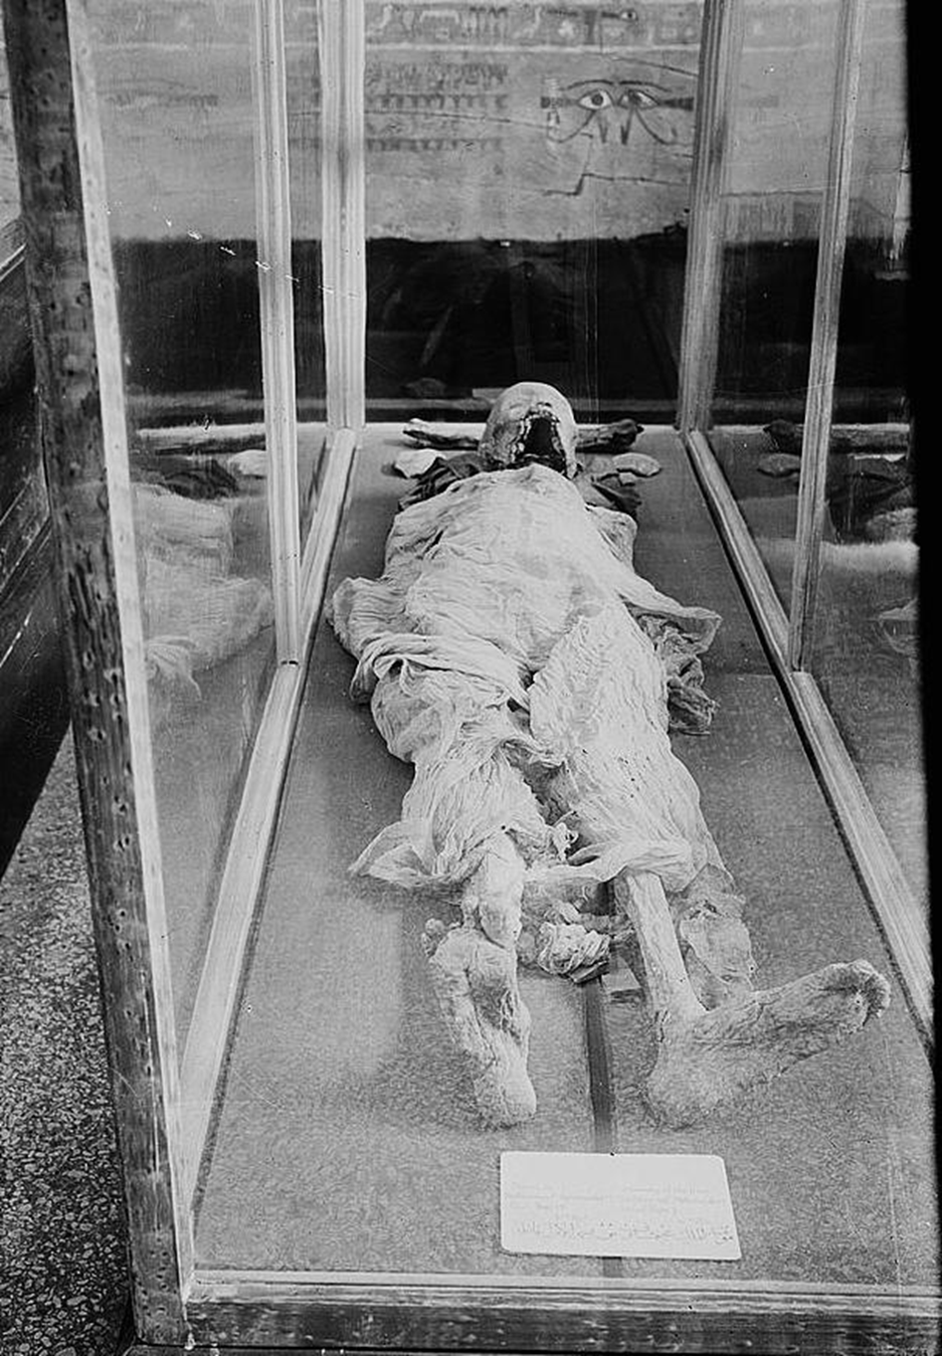
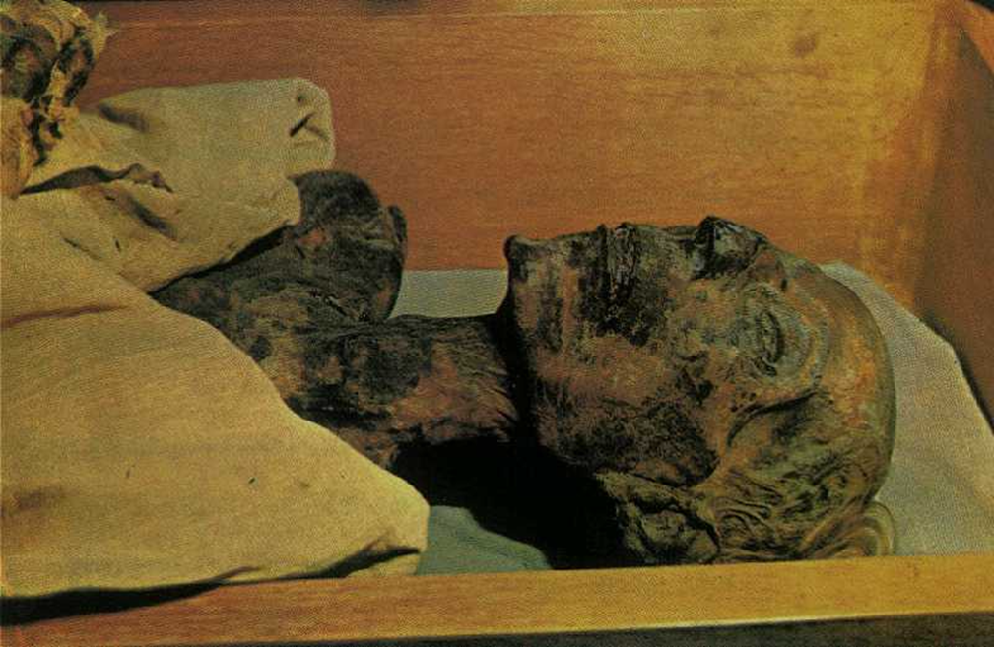

Slide 25
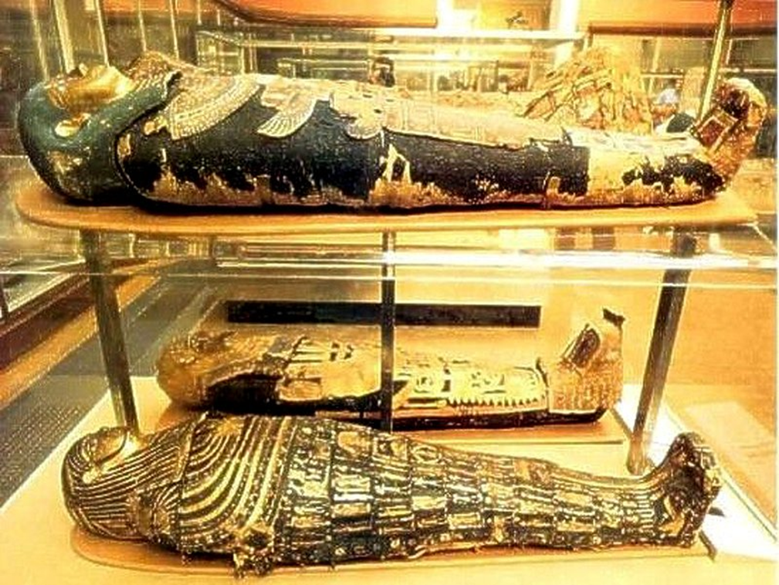

Slide 26
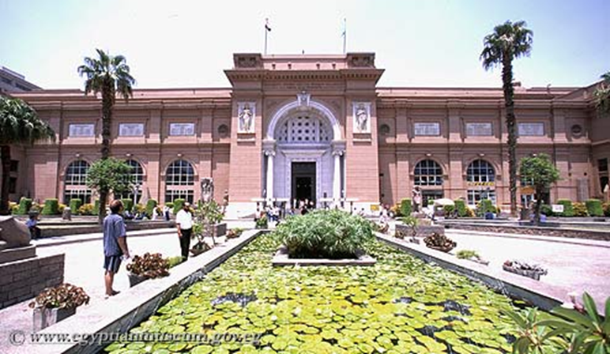
Спасибо за внимание!!!!☺☺☺

